Slide 1


UNIVERSIDAD PRIVADA DE TACNA
Facultad de Ingeniería · Escuela Profesional de Ingeniería de Sistemas
CLU-MUNI
Sistemas Operativos I · II Unidad · Docente: Ing. Renzo Taco Coayla
Clúster de alta disponibilidad de seis nodos con Windows Server 2022
NODO1
NODO2
Diseño de la solución tecnológica para una municipalidad distrital de Tacna
NODO3
NODO4
Salas Acuña, Adrian Fabricio
2021069829
Carretero Hualpa, Victor Cesar
2023078687
Jiménez Romero, Josué Andre
2022074259
Hualpa Flores, Cesar Fernando
2024079783
NODO5
NODO6
Lazaro Cruz, Michael Enrique
2024016776
Meneses Inquilla, Edison
2022075741
6 nodos · 7 votos de quórum
Tacna, 2026
Notes:
Presentación del grupo y del tema: diseño de un clúster de conmutación por error de seis nodos con Windows Server 2022 para una municipalidad distrital de Tacna.

Slide 2

Un solo servidor sostiene toda la municipalidad
150
5
trabajadores en 10 áreas
caídas no planificadas en 2025
Servidor único de 2017
Windows Server 2012 R2
≈ 30 h
98,5 %
Sin soporte desde octubre de 2023
Copias de seguridad manuales
sin servicio al año
de disponibilidad actual
Línea base de un estudio de caso tipo
Dependen de él:
Trámite
Base de datos
Archivos
Intranet
DHCP
Impresión
Notes:
El escenario: 150 trabajadores dependen de un único servidor sin soporte. En 2025 hubo 5 caídas que sumaron unas 30 horas sin servicio. Las cifras son de un estudio de caso tipo.

Slide 3
Objetivo: que una falla dure segundos, no horas
Diseñar un clúster WSFC de seis nodos que mantenga los seis servicios ante la falla de un servidor
≥ 99,5 %
≤ 120 s
≤ 15 min
Disponibilidad
Recuperación por servicio
Pérdida máxima de datos
frente a 98,5 % actual
tiempo objetivo (RTO)
base de datos (RPO)
OE1
Requerimientos
OE2
Arquitectura y red
OE3
Seguridad
OE4
Operación y pruebas
OE5
Factibilidad
Notes:
Tres metas medibles guían el diseño: 99,5 % de disponibilidad, recuperación de cada servicio en 120 segundos y pérdida máxima de 15 minutos de datos en la base de datos. Los cinco objetivos específicos siguen la estructura del documento.

Slide 4

La investigación de la Unidad I respalda cada decisión
Hallazgo de la revisión
Decisión de diseño
Un clúster de alta disponibilidad elimina el punto único de falla
Clúster WSFC de seis nodos
El quórum por mayoría evita que el clúster se divida
Seis votos de nodo + disco testigo
La entidad ya usa Windows y Active Directory
Se descartan Linux y Pacemaker
El almacenamiento también puede ser un punto único
Doble controladora y respaldo 3-2-1
Las bases de datos críticas se protegen en clúster
SQL Server en clúster de dos nodos
86 referencias citadas
60 % de 2021 a 2026
40 artículos nuevos en PDF
Notes:
Cada decisión del diseño se apoya en la revisión bibliográfica: la Tabla 2 del documento traza cada hallazgo con su decisión y sus fuentes.

Slide 5
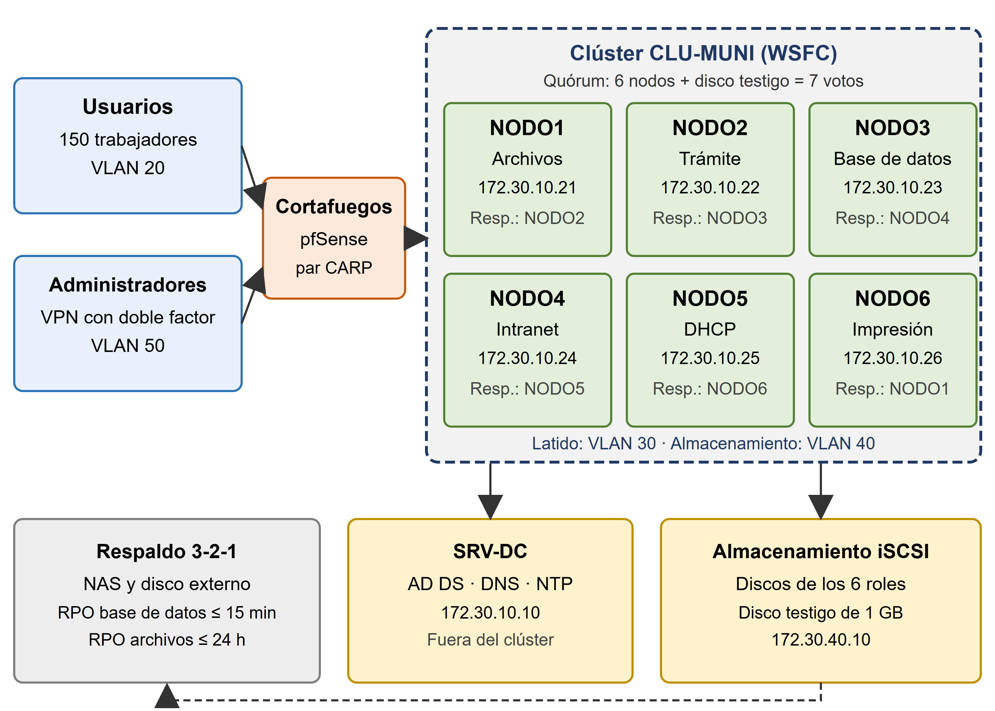
Arquitectura: seis nodos y un servicio por nodo
7 votos
6 nodos + disco testigo
3 nodos
pueden caer sin perder el clúster
1 respaldo
distinto para cada servicio
Notes:
Los seis nodos forman el clúster CLU-MUNI. Cada uno aloja un servicio y tiene un nodo de respaldo distinto. El quórum de siete votos permite que el clúster siga activo aunque caigan hasta tres nodos.

Slide 6







Si un nodo cae, su servicio pasa al siguiente
NODO1
NODO2
NODO3
NODO4
NODO5
NODO6
Archivos
Trámite
Base de datos
Intranet
DHCP
Impresión
Resp.: NODO2
Resp.: NODO3
Resp.: NODO4
Resp.: NODO5
Resp.: NODO6
Resp.: NODO1
Qué ocurre ante una falla
1
Se pierde el latido
2
Se confirma el quórum
3
El disco pasa al respaldo
4
La IP del servicio se registra
5
Servicio activo en ≤ 120 s
El usuario conserva el mismo nombre de acceso y solo reintenta la operación. SQL Server Standard admite dos nodos: NODO3 y NODO4.
Notes:
Cada servicio tiene un nodo de respaldo distinto, por lo que ningún nodo recibe más de un servicio extra ante una falla simple. La conmutación sigue cinco pasos y termina en menos de dos minutos.

Slide 7




Infraestructura de producción
2 × Netgate 4200 · pfSense
Nodo
Almacenamiento
2 × HPE Aruba 2930F · 48 puertos
Xeon Silver 4514Y · 16 núcleos
64 GB DDR5 · 10GbE
6 discos SAS de 8 TB en RAID 6
32 TB útiles · doble controladora
6 × HPE DL360 Gen11 · nodos
1 × HPE DL20 Gen11 · SRV-DC
Sistema operativo
Peor caso
Synology UC3400 · cabina iSCSI
Windows Server 2022 Standard
Soporte hasta 2031
NODO3 con dos servicios
38 % de CPU · 59 % de RAM
Synology DS923+ · respaldo
2 × UPS APC de 3 kVA
Notes:
Los equipos tienen precio publicado y modelo concreto. El dimensionamiento se calculó para el peor caso: NODO3 con la base de datos y el trámite usaría 38 % de CPU y 59 % de RAM.

Slide 8
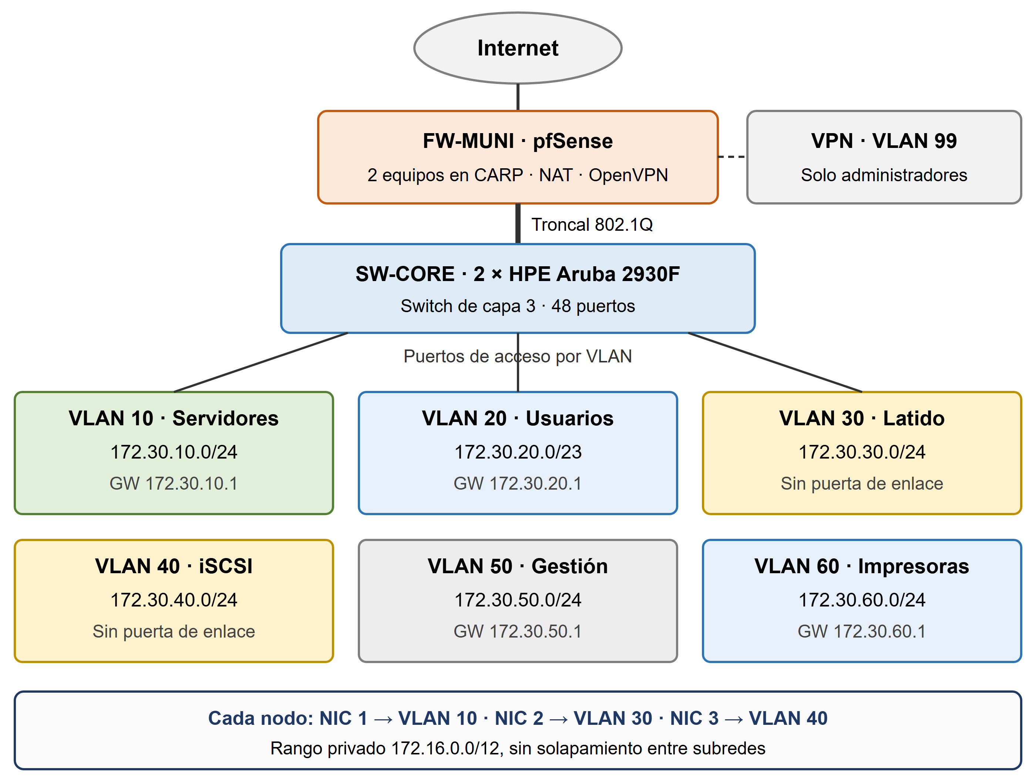



Red segmentada en seis VLAN
7 subredes privadas
Sin solapamiento entre ellas
11 reglas de firewall
Denegación por defecto en pfSense
VPN con doble factor
Solo para el personal de TI
Notes:
Cada función tiene su VLAN. El latido del clúster y el almacenamiento no tienen puerta de enlace, así que no se alcanzan desde la red de usuarios. El firewall bloquea todo lo que no está permitido.

Slide 9
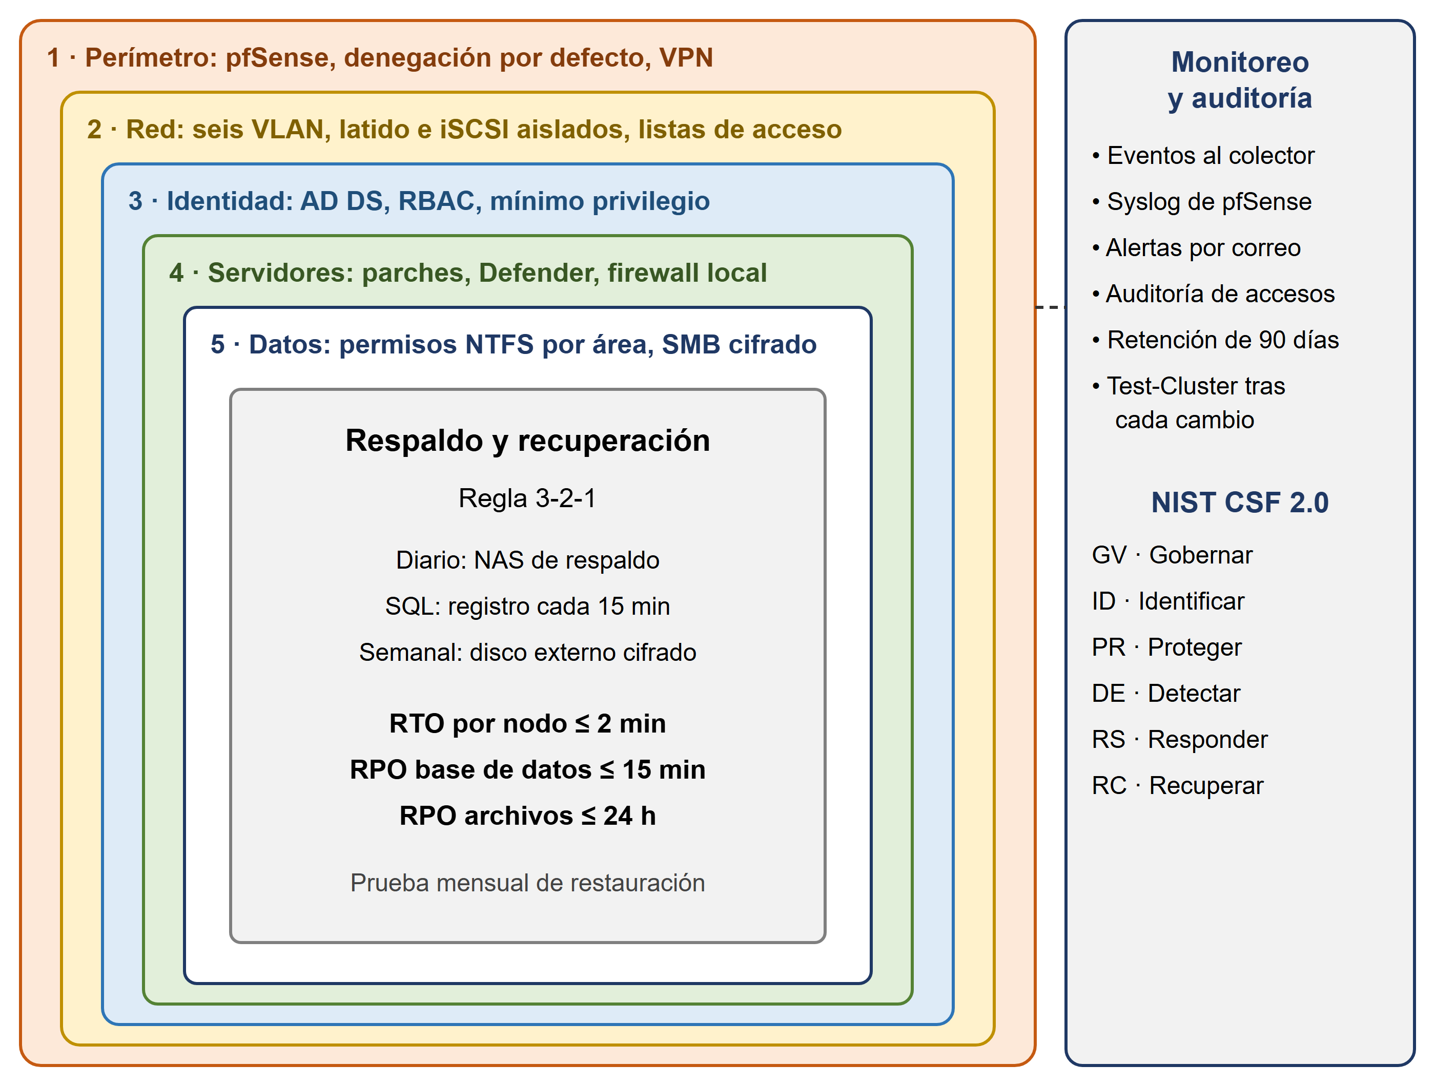
Seguridad en cinco capas
ISO/IEC 27001:2022 10 controles del Anexo A
NIST CSF 2.0 Las 6 funciones cubiertas
Notes:
La matriz de riesgos sigue ISO/IEC 27005. Los cinco riesgos altos se tratan con controles del Anexo A de ISO/IEC 27001:2022, organizados en cinco capas y en las funciones de NIST CSF 2.0.

Slide 10



Operación diaria y respuesta a incidentes
Actividad | Jefe de TI | Administrador | Soporte
Aprobar cambios | A | R | I
Monitorear y atender alertas | I | A/R | R
Aplicar parches mensuales | A | R | C
Ejecutar respaldos | A | R | C
Atender incidentes | A | R | R
Niveles de severidad
Crítico
Dos o más servicios caídos
15 min
Alto
Un servicio sin respuesta
30 min
Medio
Servicio degradado
4 h
R = responsable · A = aprueba · C = consultado · I = informado
Diario: revisión del clúster y del respaldo
Bajo
Sin impacto en el servicio
1 día
Mensual: parches con Cluster-Aware Updating
Trimestral: simulacro de falla
Tiempo máximo de respuesta · ciclo de NIST SP 800-61r3
Notes:
La matriz RACI reparte las responsabilidades de operación. Los incidentes se clasifican en cuatro niveles con tiempos de respuesta definidos, siguiendo NIST SP 800-61r3.

Slide 11

Implementación y validación en cuatro semanas
S1 · 16–20 nov
S2 · 23–27 nov
S3 · 30 nov–4 dic
S4 · 7–11 dic
Red, dominio y almacenamiento
Instalación de los 6 nodos
Entorno de validación
Validación y creación del clúster
PC del laboratorio UPT
64 GB · VirtualBox 7
10 VM · 19 vCPU · 29 GB
Contingencia: Azure for Students
Configuración de servicios
Respaldo y monitoreo
Pruebas
Ajustes y sustentación
Un integrante por nodo
Adrian · NODO1
César · NODO2
Josué · NODO3
Michael · NODO4
Víctor · NODO5
Edison · NODO6
Notes:
La Unidad III se organiza en cuatro semanas, en las sesiones de laboratorio de lunes, miércoles y jueves. Cada integrante se encarga de un nodo y de su servicio.

Slide 12



14 pruebas con criterios de aceptación medibles
Servicios
Conmutación
Identidad
Los 6 servicios responden
Cada servicio vuelve en ≤ 120 s
Bloqueo tras 5 intentos fallidos
P-01 a P-04
P-05 a P-07
P-08 y P-09
Red y VPN
Respaldo y alertas
Rendimiento
0 respuestas hacia VLAN 30, 40 y 50
Restauración dentro del RTO; alerta en ≤ 5 min
Trámite ≤ 2 s con 50 usuarios
P-10 y P-12
P-11 y P-13
P-14
Notes:
Cada prueba está vinculada a un requerimiento y tiene un criterio de aceptación medible. La más importante es la conmutación: cada servicio debe volver en menos de 120 segundos al apagar su nodo.

Slide 13

Factibilidad y conclusiones
S/ 471 626
Una falla de servidor pasa de horas a menos de 2 minutos
Inversión con precios publicados
El clúster sigue activo aunque caigan hasta 3 nodos
S/ 869
Por trabajador al año (costo-efectividad)
Red y datos protegidos según ISO/IEC 27001:2022 y NIST CSF 2.0
−S/ 94 543
Se valida en la Unidad III con 10 máquinas virtuales
VAN financiero a 5 años: se justifica como servicio público
Notes:
La solución es técnica y operativamente factible. Con precios reales el VAN financiero es negativo, pero el costo por trabajador la justifica como inversión pública en continuidad del servicio.

